Slide 1
气候金融
第一章

Slide 2
第一章 气候金融概论

Slide 3
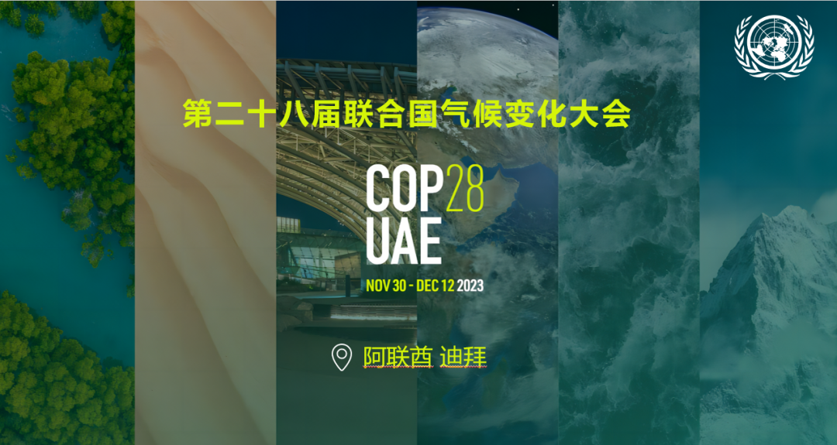
气候金融产生的背景
气候投资需求催生气候金融
COP28与气候金融
应对气候危机、寻求可持续发展迫在眉睫，投资需求与融资约束之间的矛盾是重要制约因素。
聚焦气候资金与气候融资，关注发达国家如何支持发展中国家气候投融资
气候金融
气候投融资需求
2023年11月30-12月12日，COP28在迪拜召开

Slide 4
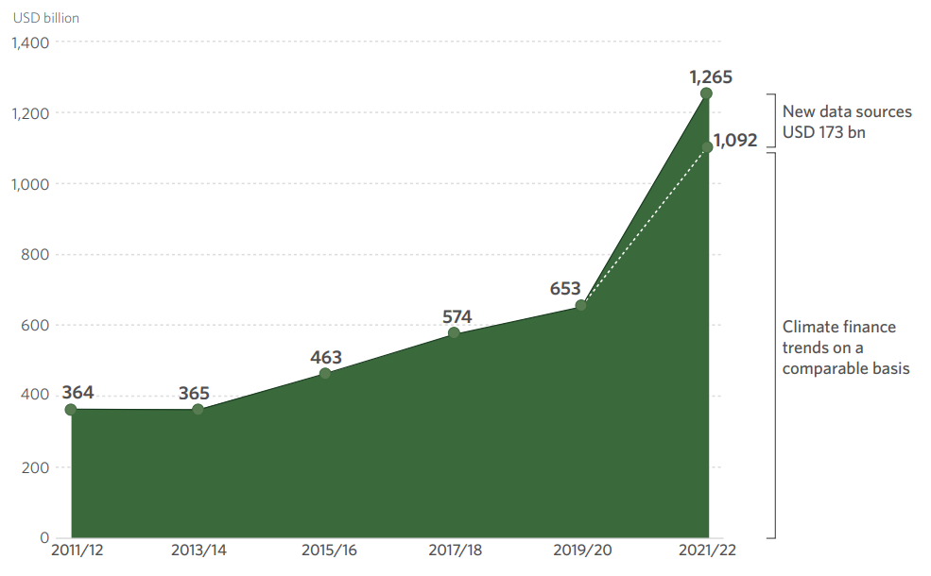
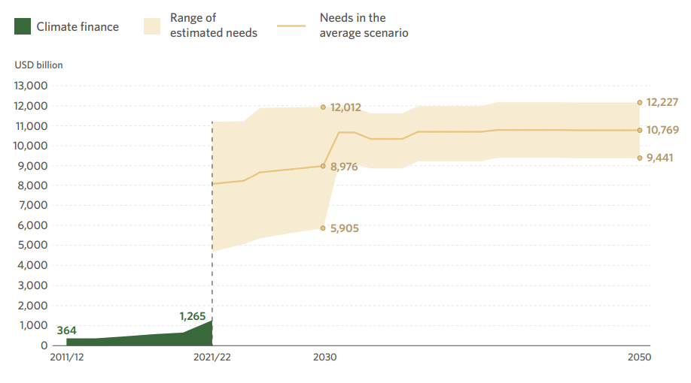
气候金融产生的背景
全球气候融资总量显著增长，但资金缺口依旧巨大
2021-2022年期间，全球年均气候投融资流量达到1.3万亿美元，约为2019-2020年期间的两倍。
资金需求方面，2022年资金需求预计为8.1万亿美元；
全球气候资金需求不断增加，到2030年增长至9万亿美元。
资金缺口
2011-2022年间全球气候融资概况
来源：气候政策倡议组织（CPI）,《2023年全球气候投融资报告》
到 2050 年全球气候投融资总量和预计年均需求量
来源：气候政策倡议组织（CPI）,《2023年全球气候投融资报告》

Slide 5
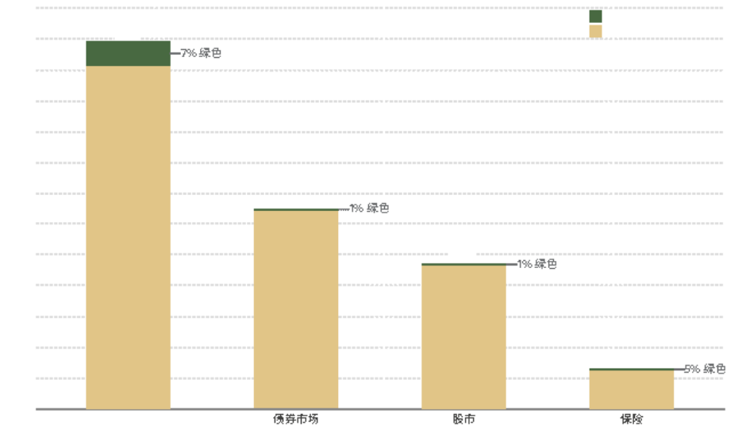
气候金融产生的背景
作为目前世界上温室气体排放量最大的国家，中国亟需更多的气候投融资以及配套理论支持
根据CPI 2021年《中国扩大气候金融的潜力》报告，国内气候投资在整个金融系统的渗透率仅为4%；
为实现中国的气候承诺，在未来十年中国将会有每年9.5万亿元的投资需求。
绿色比例
非绿色比例
7% 绿色
1% 绿色
1% 绿色
5% 绿色
银行信贷余额
债券市场
股票市场
保险市场
中国金融资产中绿色份额渗透率
来源：气候政策倡议组织（CPI）,2021年《中国扩大气候金融的潜力》报告

Slide 6
气候金融的概念界定
绿色金融涵盖最广，气候金融其次，碳金融最窄
为了推进环境治理、服务于资源清洁高效利用而进行的一系列金融活动
绿色金融
为了提升应对气候变化的减缓和适应能力而开展的 一系列金融活动
气候金融
对碳排放进行货币化的新型融资手段，通过给碳排放定价来减少温室气体对环境的影响
碳排放权交易
碳金融衍生品交易
相关碳减排和碳汇的金融服务活动
碳金融

Slide 7
气候金融的概念界定
气候金融的概念
虽然绿色金融、碳金融和气候金融在实践中都是为了改善环境、应对气候变化的挑战，但是从理论上来讲，气候金融具有自己的独特性以及更为严谨的学科特征。
鉴经济学的学科界定来说明，气候经济学是一个具有明确的理论体系和完整结构的交叉学科，而绿色经济更多的是一个理念，而非一个学科的概念。
同样地，绿色金融强调更为广义地利用金融活动来治理环境问题，而气候金融则专注于气候相关的金融活动。
从国际气候金融体系的发展来看，一个以国家主体和国际组织为核心的国际气候金融框架已经形成，并在全球有关气候投融资过程中发挥着至关重要的作用
由于气候危机是全球所有国家都要面临的现实问题，因此从根本上来讲气候金融就拥有了自然的国际属性，以此为基础发展的气候金融体系具有更通用的学术语言和适用环境。

Slide 8
气候金融的概念界定
气候金融的概念
在早期的《联合国气候变化框架公约》中提出气候融资是旨在减少温室气体排放，降低生态系统对气候变化负面影响的脆弱性并保持其抵御风险的能力的融资。
气候金融是一门新兴的交叉学科，是研究气候变化与金融活动之间的关系的一门学问。
气候金融充分将气候的关键属性和本质特征与传统金融理论深度有机地嵌套融合，研究气候变化对资产定价、投融资、金融风险、金融政策等方面的影响。
从学科发展来看，气候金融学更具有现实意义和理论价值。

Slide 9
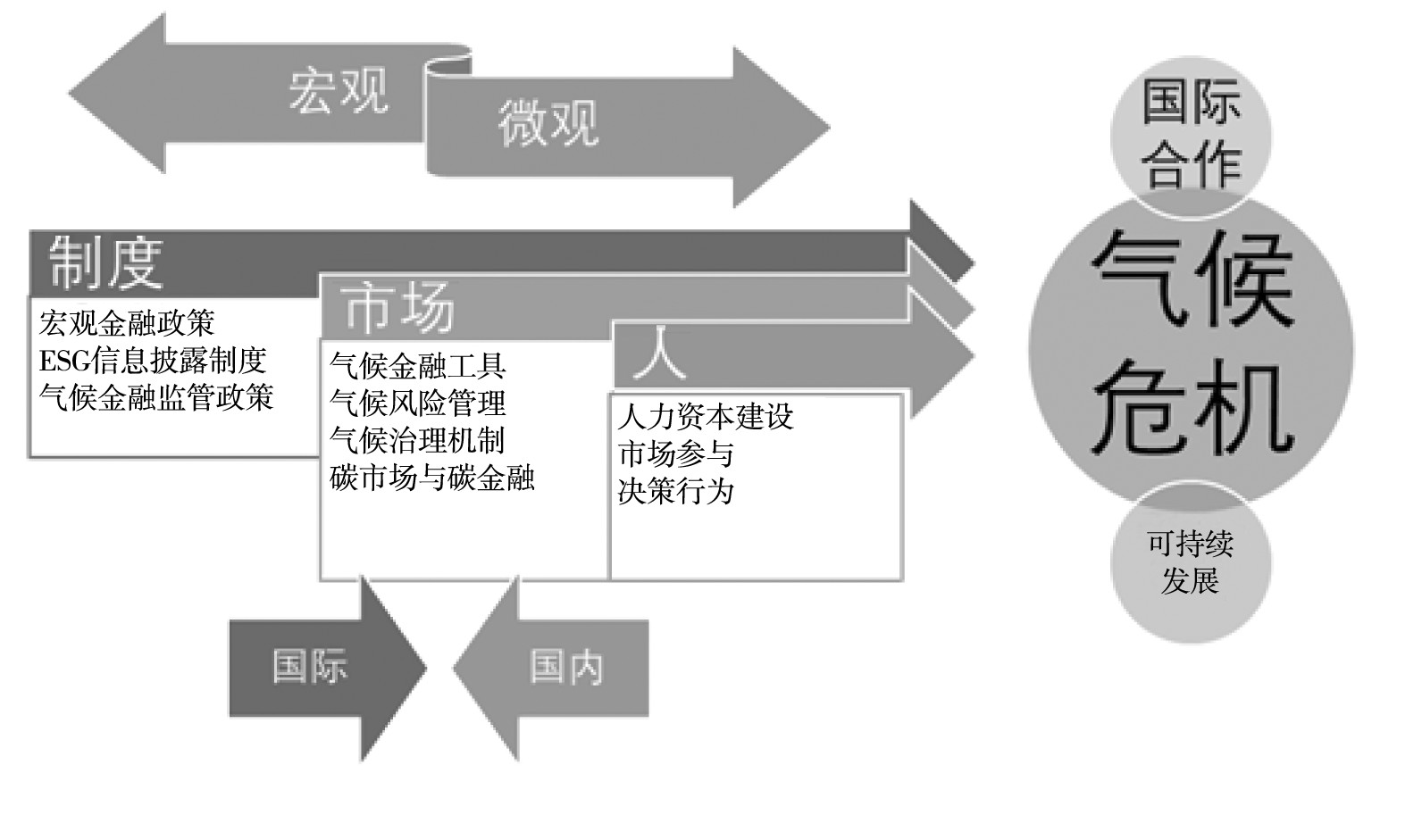
气候金融的学科属性
气候金融是一个复杂的巨系统
从本质上来说，气候金融是为了应对人类所面临的气候危机和实现可持续发展在 全球范围内所进行的所有金融活动的总称，是一个包含着多个维度的复杂巨系统
研究视角：
国内+国际的包容性视角
研究尺度：
宏观系统+微观系统的有机结合
研究层面：
制度、市场、人的协同发展
研究目标：
应对气候危机的国内可持续发展与国际气候金融合作两个目标

Slide 10
气候金融的学科属性
气候金融是一个复杂的巨系统
研究视角：
国内+国际的包容性视角
由于气候变化具有外部性特征，应对气候变化所带来的挑战一定是一个全球性话题。
在进行气候金融理论的框架设计时，要充分考虑气候环境的公共产品属性对传统金融理论的适用性。
包容性的概念源于发展经济学，在2007年亚洲开发银行提出了“包容性增长”的概念，即以人为中心的，人与人、人与社会、人与自然的和谐发展。
气候金融涉及的主体繁多，且存在多元化的利益诉求，因此需要以包容性为出发点。

Slide 11
气候金融的学科属性
气候金融是一个复杂的巨系统
研究尺度：
宏观系统+微观系统的有机结合
在经历了三百多年的人类工业革命后，气候变化的危害不仅仅表现为物理灾害，还表现为对经济社会的众多方面产生的冲击，其影响已经从生态链扩展至金融系统乃至整个社会经济系统，气候危机所造成的社会经济影响已经难以估量。
因此，气候金融的研究方向既包括自上而下的宏观调控与市场建设，也包括自下而上的风险管理与市场行为。

Slide 12
气候金融的学科属性
气候金融是一个复杂的巨系统
研究层面：
制度、市场、人的协同发展
气候金融的发展离不开国家的宏观政策与制度，无论是2015年提出的建立绿色金融体系的目标，还是2021年提出的有关气候投融资体系建设的指导思想，都是促进我国气候金融体系建设的关键，且相关的监管措施和市场运行体系也离不开宏观制度的顶层设计；
气候金融的核心是市场建设，包括发展气候投融资工具、创新气候金融衍生品、建设碳金融市场、完善气候风险管理、提升气候治理水平等，一个完善的市场应该是在宏观政策的指导下，提高有效性和流动性，激发私有资本积极参与的市场；
实现制度建设和市场发展还离不开人力资本，无论是投资决策还是市场监管都需要由人来执行，决策者、投资者和社会公众的行为共同构成了这一环节

Slide 13
气候金融的学科属性
气候金融是一个复杂的巨系统
研究目标：
应对气候危机的国内可持续发展与国际气候金融合作两个目标
气候金融理论研究主要是引导金融资本朝着低碳、气候友好和可持续的方向进行配置，利用多种气候金融创新工具，叠加多元化的资金渠道和多模式的投融资策略，服务于全球能源低碳转型，提供人类应对气候危机的金融方案
对内，为国内可持续发展战略的资金融通提供理论支撑
对外，为推动国际气候金融合作提供实践路径

Slide 14
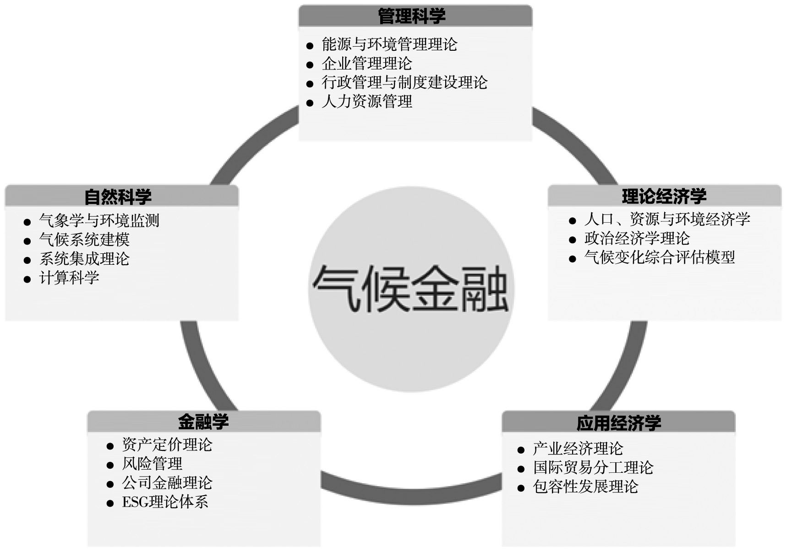
气候金融的学科属性
气候金融理论发展需要多学科交叉
金融学理论与实践（基础）
提供资产定价、公司金融和国际金融市场的相关理论支撑以及研究技术方法
自然科学
提供细颗粒度数据基础和大数据智能工具支撑
管理科学
进行框架设计
经济学
提供理论支撑

Slide 15
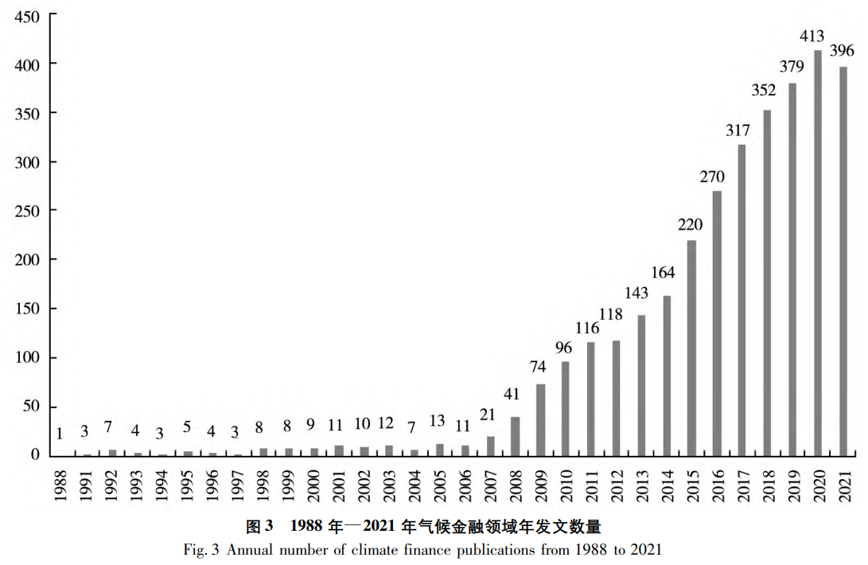
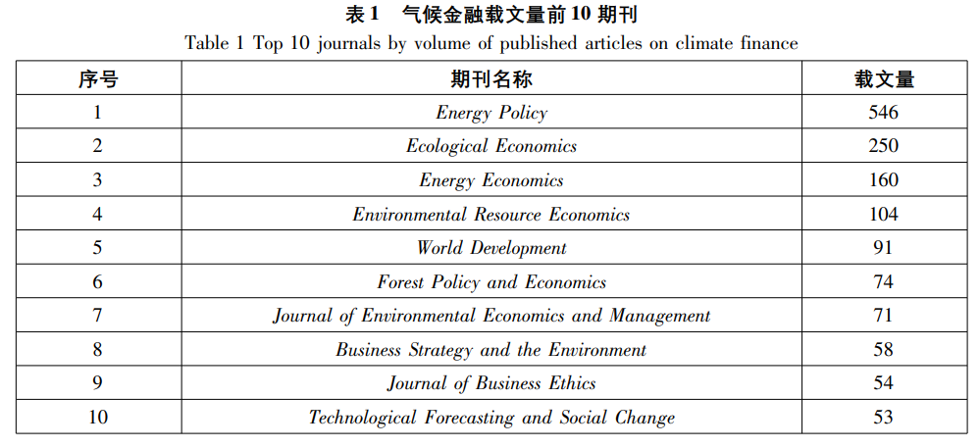
气候金融的研究发展
2008年之后，相关文献的发表量迎来爆发式增长。从原先41篇增长至2020年的413篇，增幅达到10倍以上。
就期刊分布来看，这些文章发表在共计 410 种期刊上。Energy Policy排名第一 (546篇)，其次是Ecological Economics (250篇) 和 Energy Economics (160篇)。

Slide 16
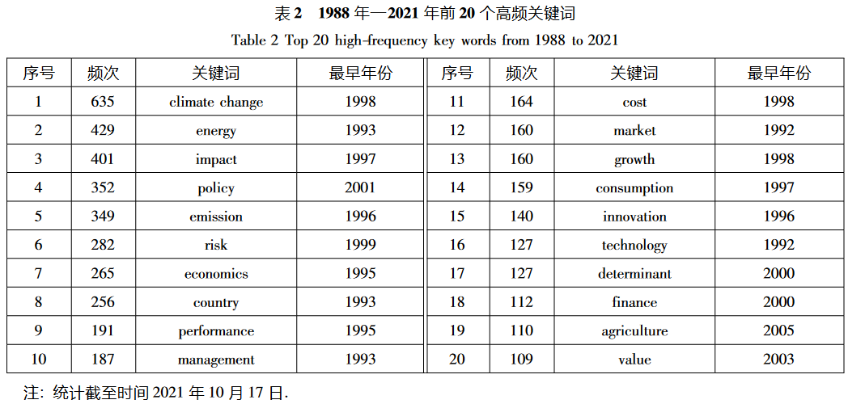
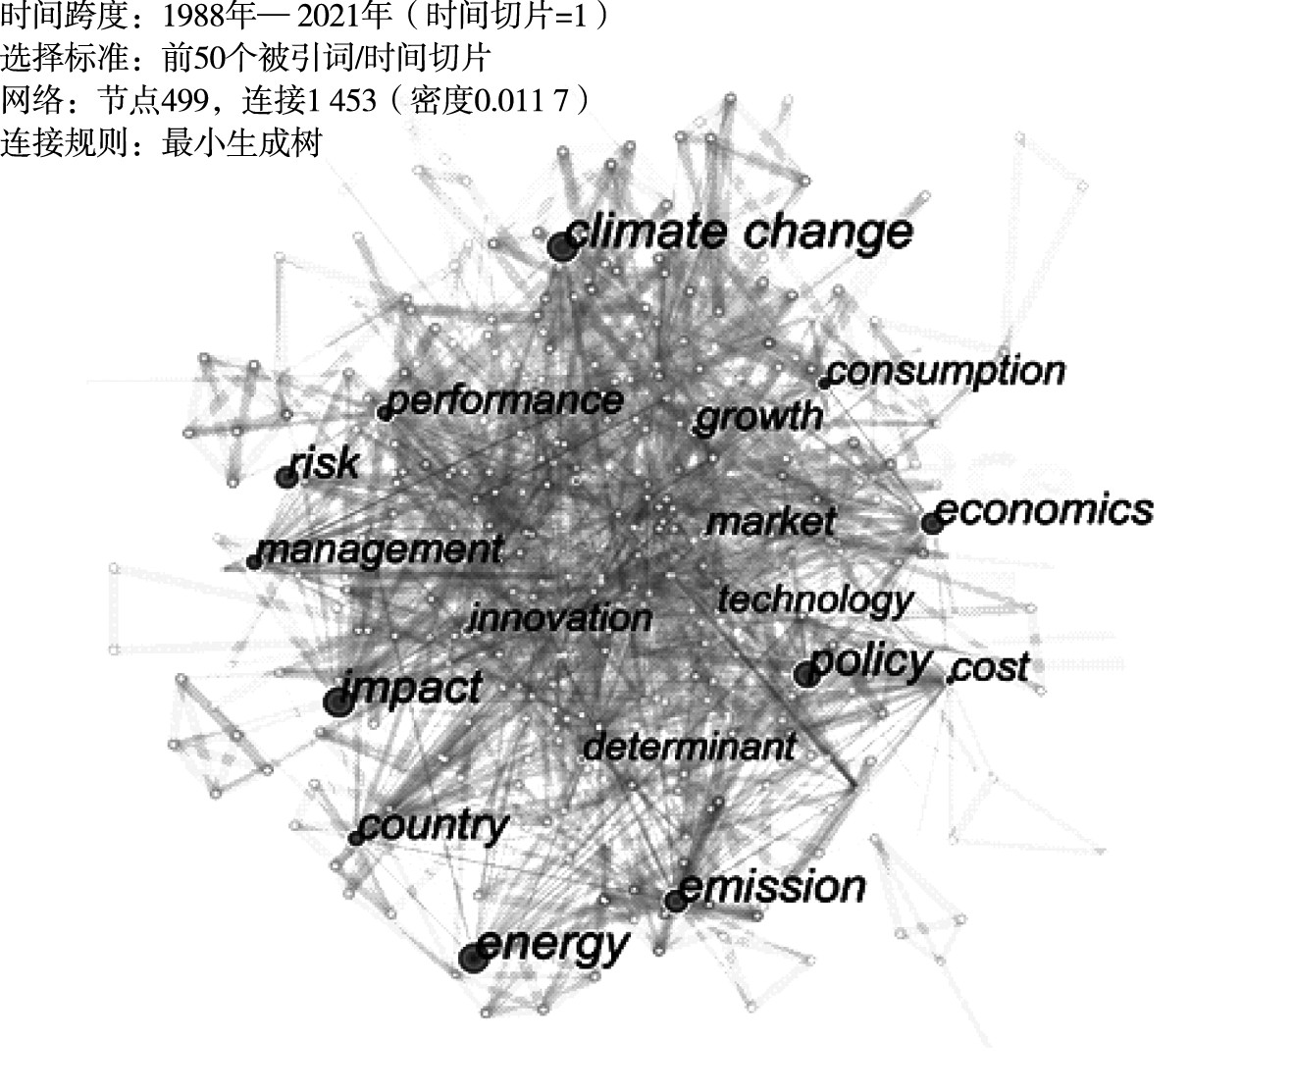
气候金融的研究发展
气候金融研究内容复杂多样，主要包括能源、温室气体排放、政策、定价、风险、技术、创新和气候与金融系统内各因素间的相互关系等，研究对象既包含自然人的投资消费等行为，又包含公司和行业主导的能源消耗、温室气体排放和技术创新等行为，还涉及国家层面的政治协商和互助。

Slide 17
气候金融的研究方向
① 气候意识：主要从道德层面研究不同个体的气候意识觉醒和实践行为
认知层面：极端温度冲击与分析师和投资者反应（Addoum等，2021）、气候风险与机构投资者风险感知（Krueger等，2020）
实践层面：碳排放交易机制、清洁能源和可再生能源的投融资，以及国际气候适应援助分配问题（张增凯等，2021）
② 气候变化下的资产定价与风险管理：侧重研究与气候变化有关的市场经济行为
气候变化对房地产、股票和固定收益证券等的影响（Giglio等，2021）
对新型金融产品的定价问题，如巨灾保险、绿色债券和碳排放许可证等（Hong等，2020）
③ 气候财政、金融与货币政策：旨在分析比较缓解气候变化的不同类别政策工具
财政、金融和货币政策工具对气候投融资的影响（Battiston，2019；Flammer，2020）

Slide 18
气候金融的学科前沿与实践
从气候金融的理论框架、气候金融风险管理、气候创新的国际合作机制这三大维度提出研究展望
方向一：全球气候治理的金融理论框架
研究现状
气候金融理论体系和研究范式还不成熟，理论指导实践的作用还没有完全发挥。
研究展望
全球性：建立全球性的气候金融治理框架；
系统性：引入复杂系统的思想和方法，更加深入地探究气候、社会、金融系统之间的耦合关系及反馈机制；
交叉性：综合自然科学、金融学、经济学、管理学等交叉理论，搭建气候金融学的理论与方法体系。

Slide 19
气候金融的学科前沿与实践
方向二：气候金融风险管理
研究现状
由于地球和人类系统中复杂的相互作用和不确定性，量化气候金融风险具有挑战性。
研究展望
气候风险科学度量：在刻画物理风险时引入时空要素，充分利用多源异构数据、机器学习算法和遥感技术刻画气候风险暴露水平，探索构建气候综合风险体系和气候风险库；
气候金融风险识别：选择合适的金融工具来对冲 气候相关风险、分析气候风险与金融稳定之间的关系；
ESG 投资策略：甄别 ESG 真实信息，搭建 ESG 标准化体系，优化升级 ESG 投资量化管理分析工具，建立基于 ESG 信息的优化投资组合策略。

Slide 20
气候金融的学科前沿与实践
方向三：气候创新的国际合作机制
研究现状
迄今为止各国对气候变化的进展尚不均衡，国际社会共同应对的气候问题在落实过程中仍存在巨大的困境。
研究展望
完善气候创新的国际合作机制：考虑不同国家的制度复杂性和利益冲突，寻找有效的全球减缓和适应气候变化的方式；
探究各国央行和金融监管机构的协作机制及监管措施：引导金融机构填补资金缺口，推动构建多元化气候投融资治理体系，制定绿色金融工具和创新产品，通过金融政策防范化解气候风险对金融稳定性的影响；
将气候问题与其它国际问题联系到一起：在国际化合作过程中考虑更为广泛的可持续发展问题，如生物多样性、海洋生态系统管理等，实现气候变化与多个领域的协同创新发展。

